Slide 1

Tento vzdělávací materiál vznikl v rámci projektu EU – peníze školám
Název projektu : Objevujeme svět kolem nás
Reg. číslo projektu: CZ.1.07/1.4.00/21.2040

Slide 2
Práce s filmem
Zveřejnění filmu

Slide 3
Jsme na úplném konci svého snažení. Film je hotov a my s ním chceme seznámit co nejširší veřejnost.
Také ho chceme mít na svém webu.
Jak na to?

Slide 4
Nejprve tedy musíme film zveřejnit – tedy nahrát do veřejného prostoru. Možností je dost – vybereme tu asi nejrozšířenější – youtube.
Nahrávání není žádný problém a nepřináší žádná rizika, respektovat však musíme pravidla – tedy obsah videa (každý snad dokáže posoudit, co je vhodné zveřejnit!) a autorská práva.

Slide 5
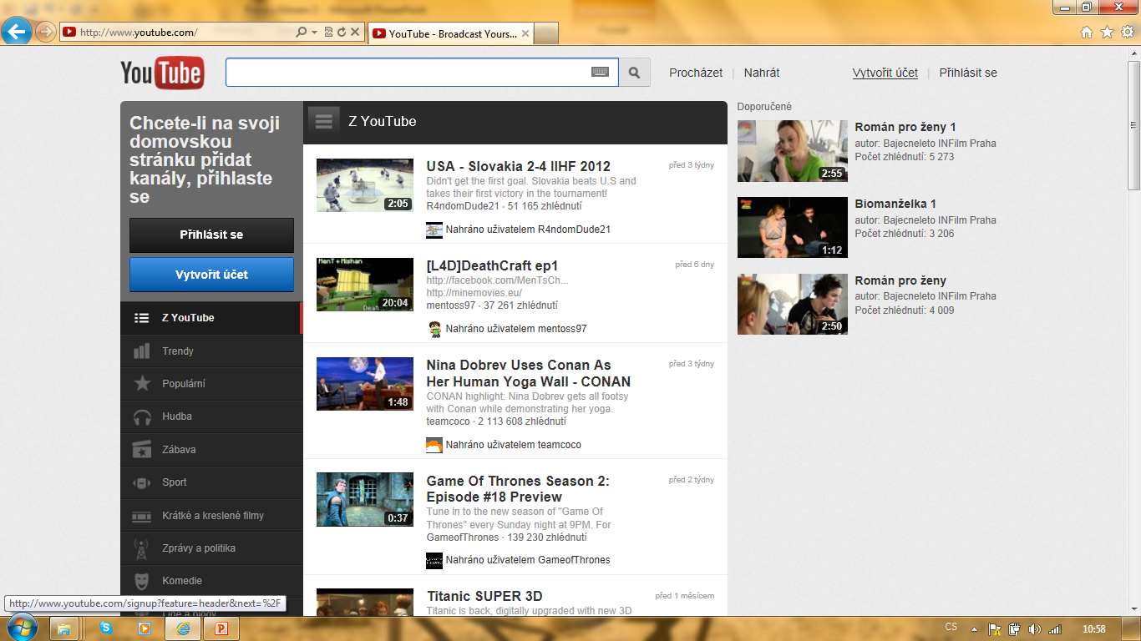
Prvním krokem je vytvoření vlastní ho účtu na www.youtube.com

Slide 6
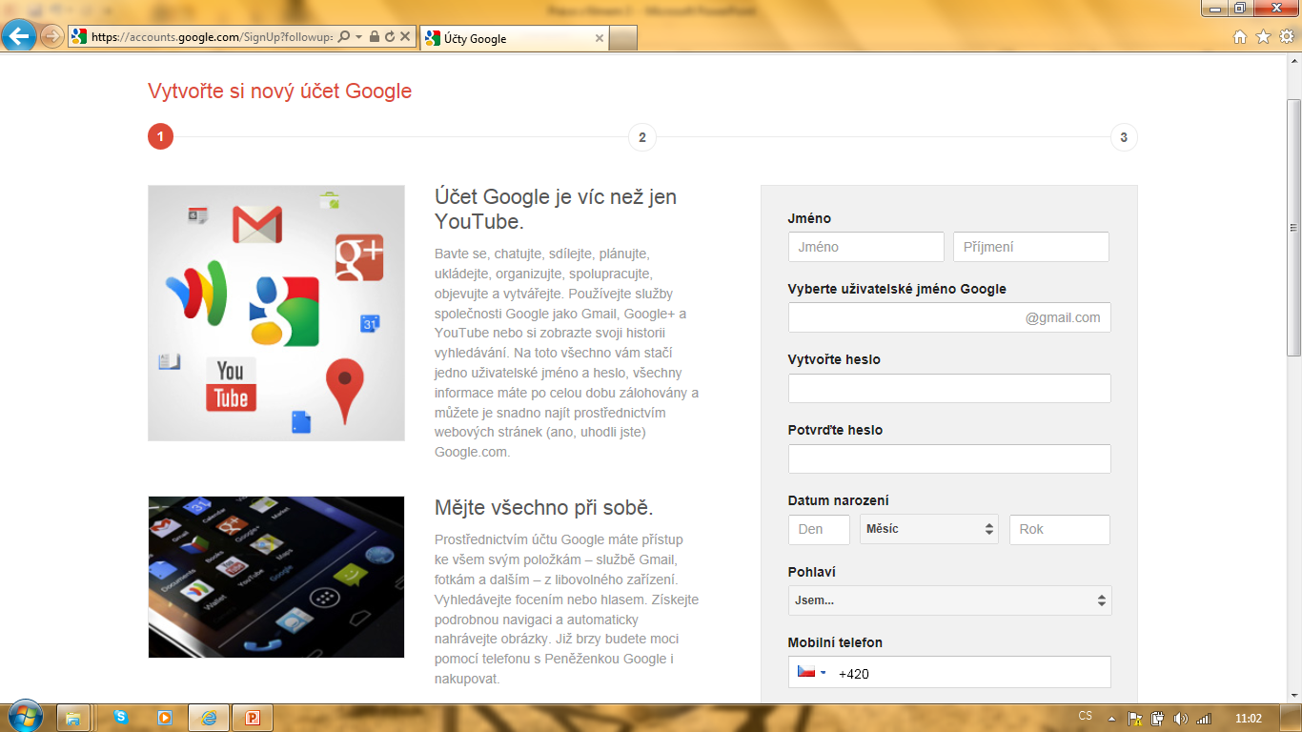
Vyplňujeme pouze ty údaje, které jsou nezbytně nutné! Máte-li už svůj účet Google, není nutné zakládat další!

Slide 7
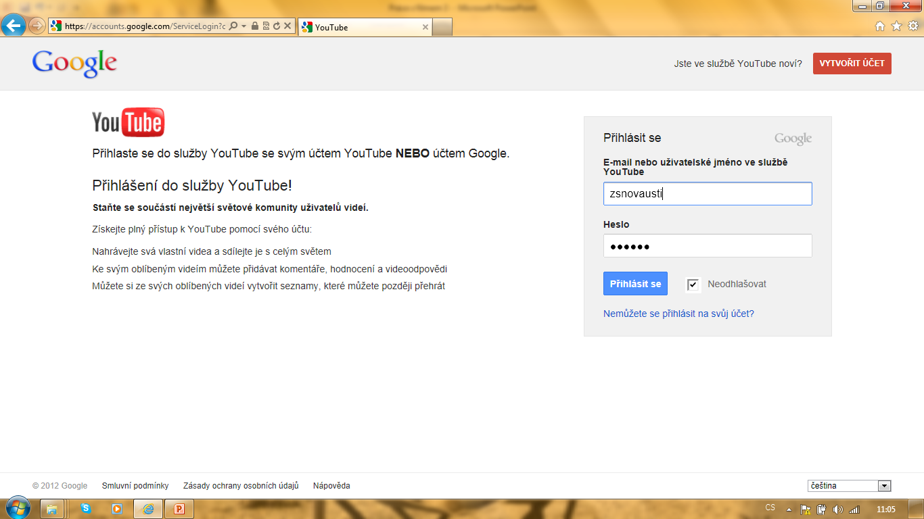
Přihlášení je už jednoduché:

Slide 8
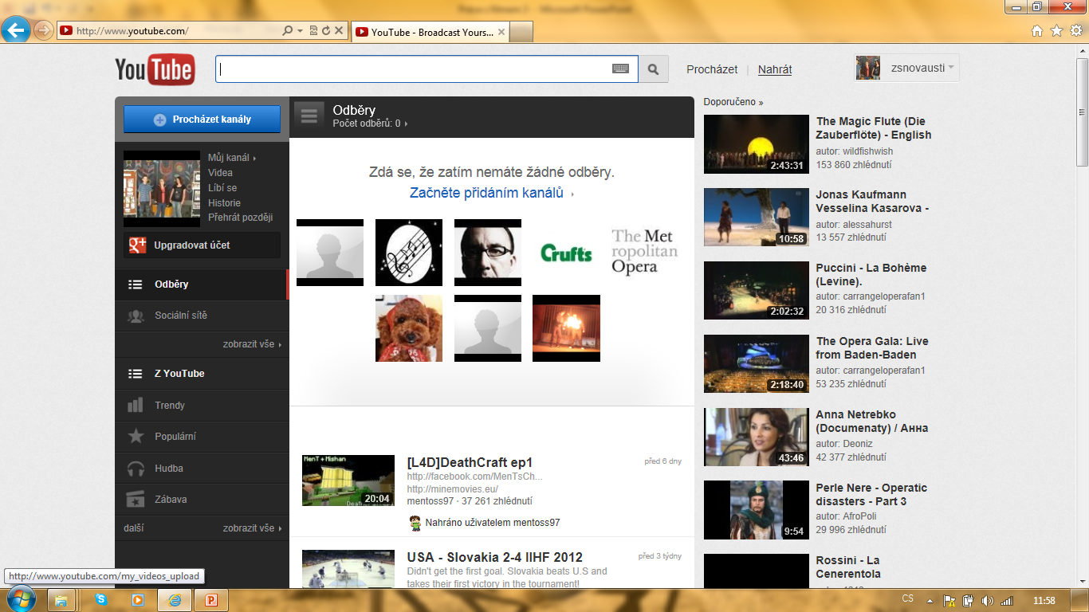
Klikneme na „Nahrát“

Slide 9
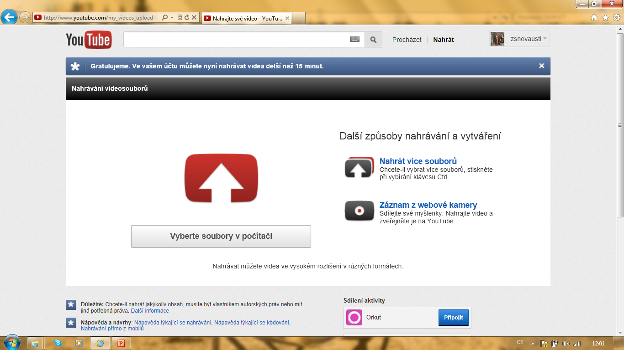
Další krok:

Slide 10
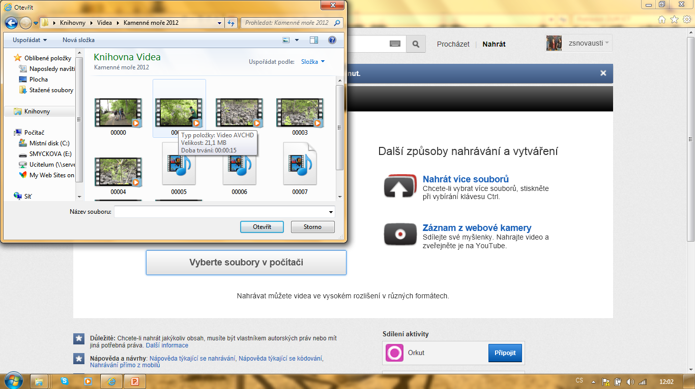
A vybereme ten správný film

Slide 11
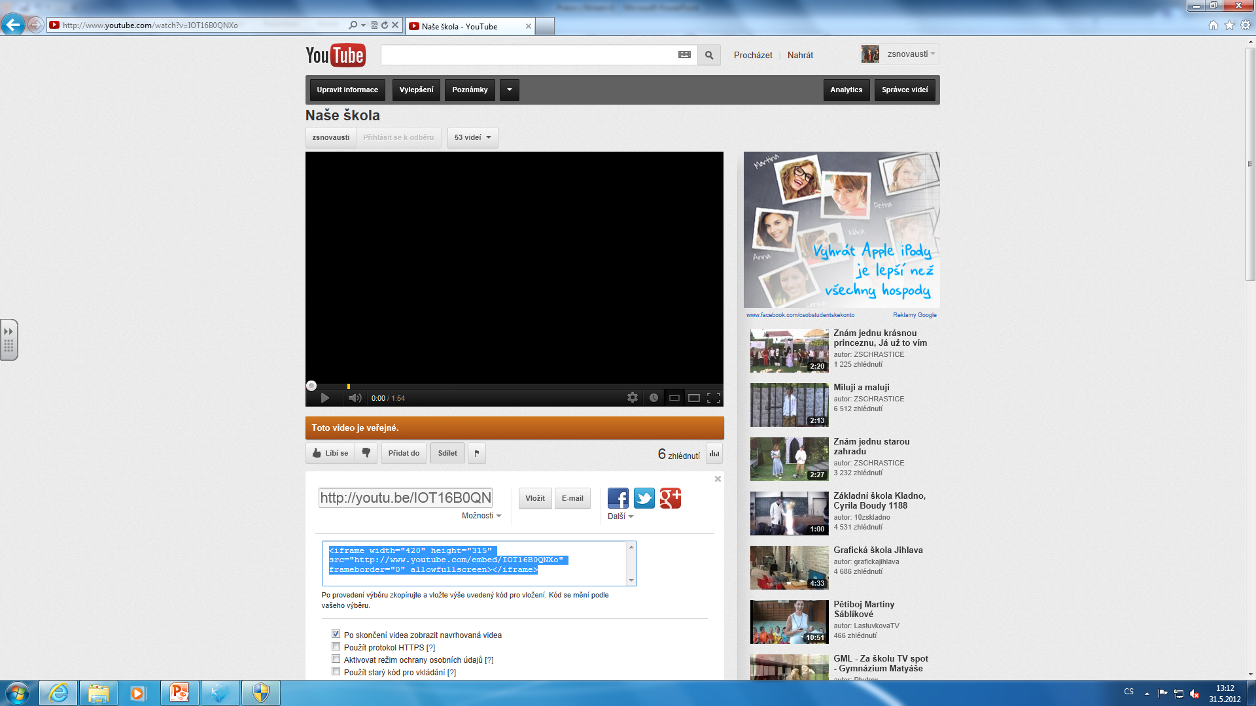
Video je nahrané. Teď už jen vložit do webové prezentace. Opět budeme pracovat v režimu kódu HTML. Klikneme na SDÍLET, pak na VLOŽIT

Slide 12
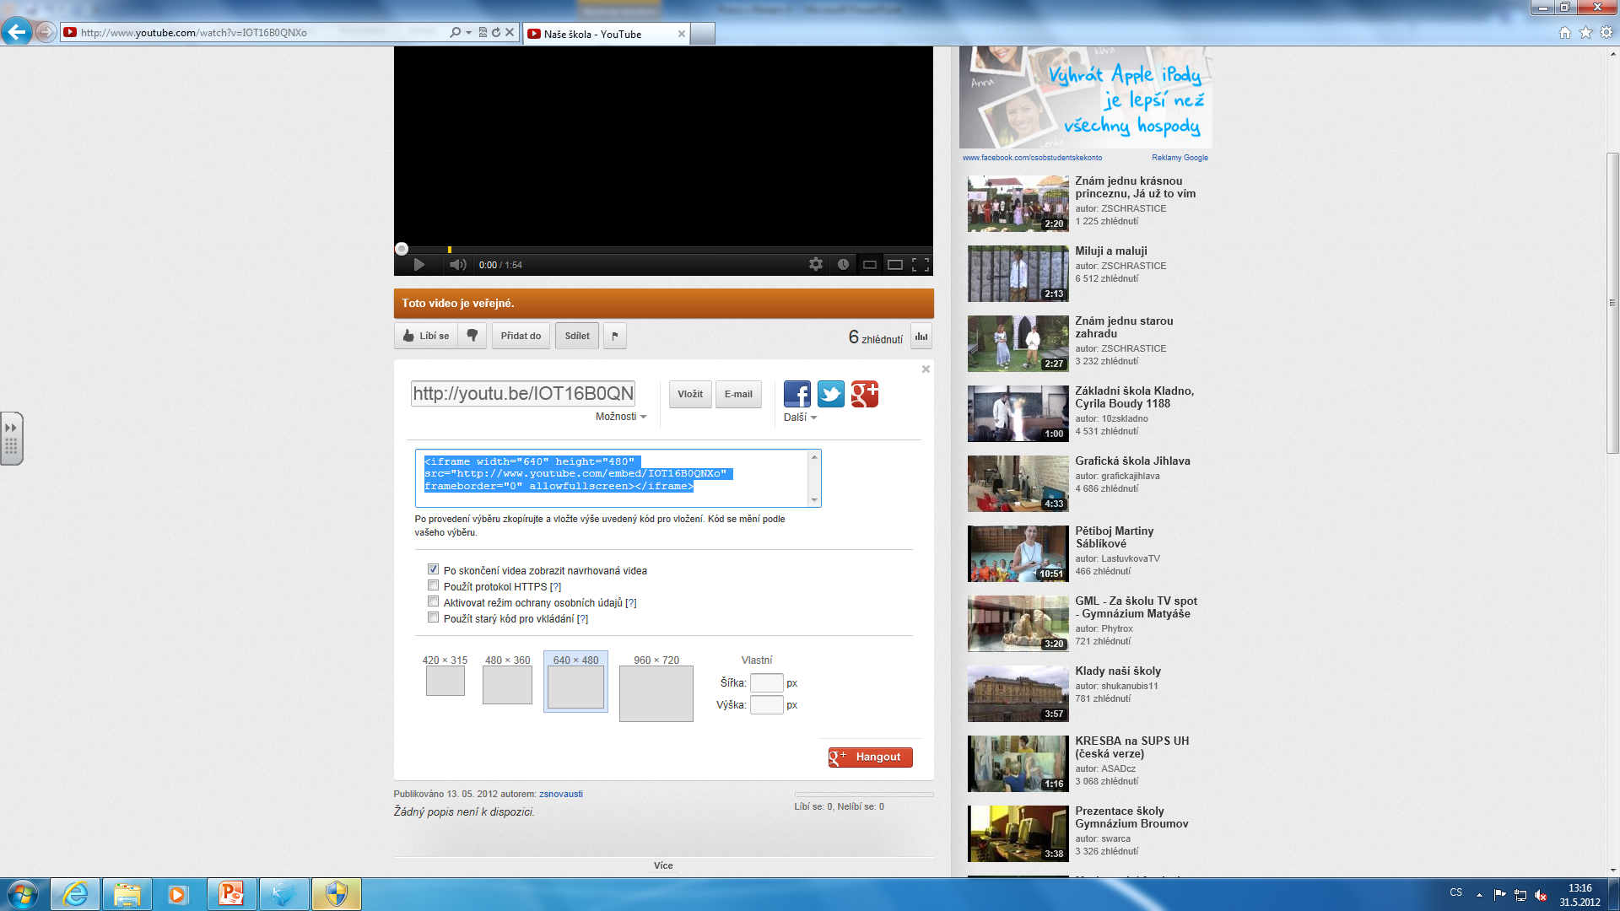
Upravíme požadovanou velikost prohlížeče a zkopírujeme vygenerovaný HTML kód

Slide 13
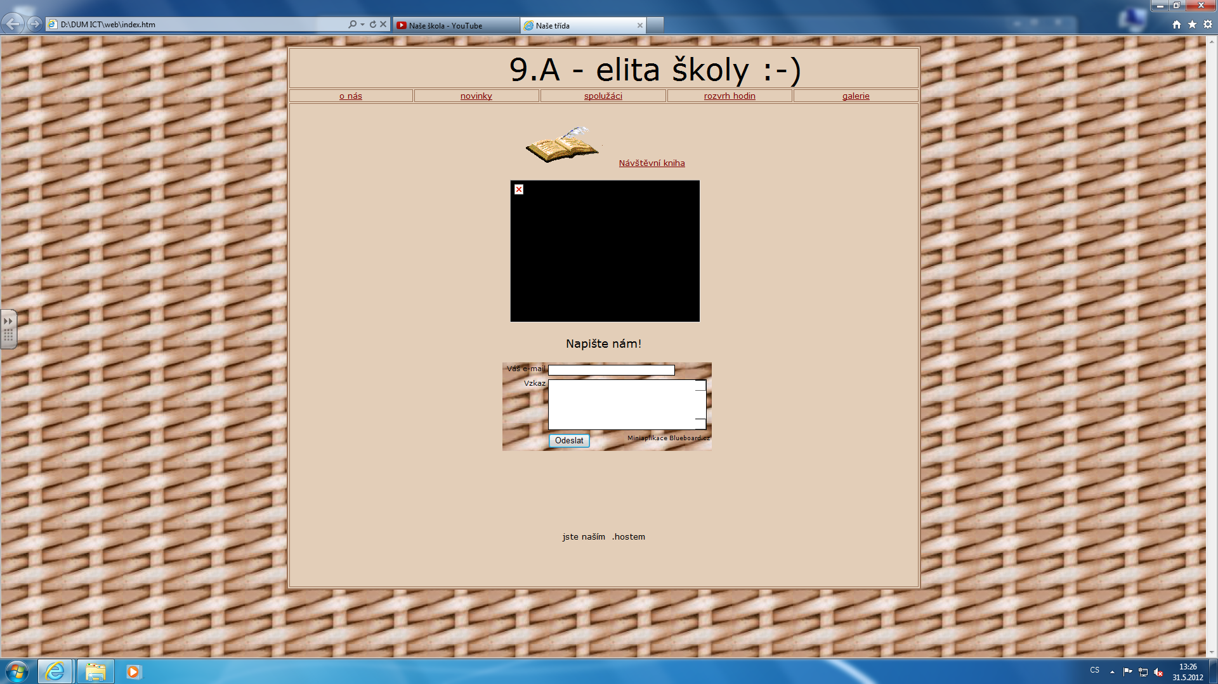
Ten vložíme do stránky (to už jsme dělali mnohokrát) – a máme hotovo ☺

Slide 14
Název projektu : Objevujeme svět kolem nás
Reg. číslo projektu: CZ.1.07/1.4.00/21.2040
Autor : Renata Smyčková, ZŠ a MŠ Nová, Ústí n. L.
Období vytvoření výukového materiálu : květen 2012
Vzdělávací obor : Informatika - 9. ročník
Anotace: Prezentace pomáhá při tvorbě jednoduchého filmu, jeho zveřejnění a vložení do webové prezentace
Očekávaný výstup: žák nahrává video na youtube, vkládá do webových stránek.
Jazyk: Čeština

